Slide 1





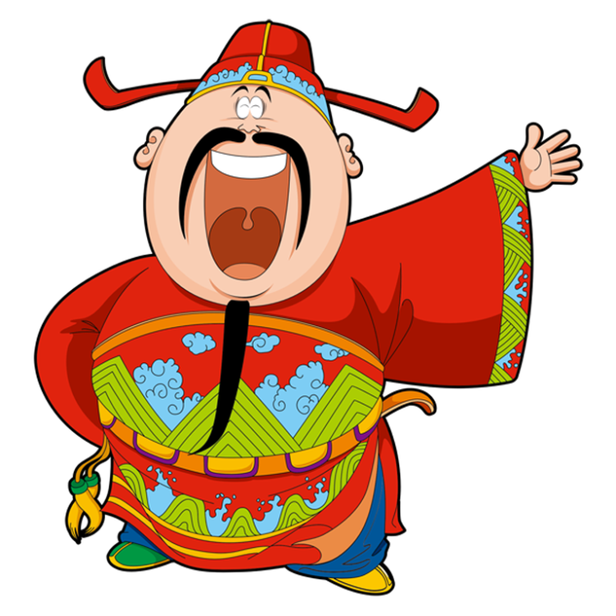
TRÒ CHƠI

Slide 2












1
6
2
7
3
8
10
5
4
9

Slide 3

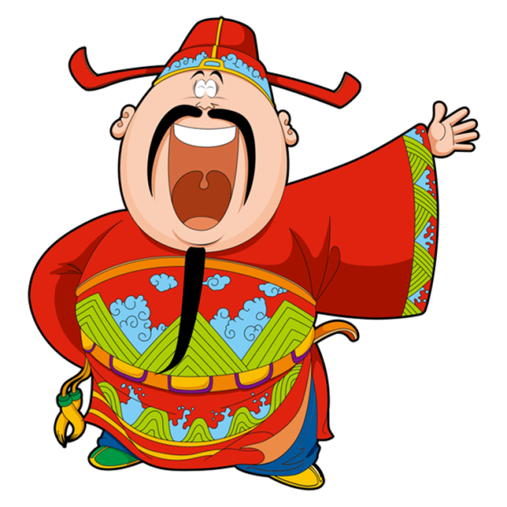
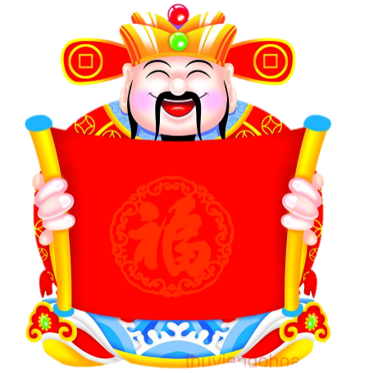
Nguyễn Ái Quốc ra đi tìm đường cứu nước năm nào?
1911
1912
1913
1914

Slide 4
Hội Việt Nam Cách mạng Thanh Niên do
Nguyễn Ái Quốc sáng lập ở đâu ?
Pháp
Trung
Quốc
Liên Xô
Việt Nam

Slide 5
Đảng Cộng sản Việt Nam thành lập ngày tháng năm nào ?
3/2/1930
30/4/1975
2/9/1945
3/2/1941

Slide 6
Ai được xem là Tổng Bí thư Đảng
đầu tiên của nước ta ?
Lý Tự
Trọng
Bác Hồ
Lê Duẩn
Trần Phú

Slide 7
Năm 1929-1933 thế giới diễn ra
sự kiện lớn nào ?
Khủng
hoảng
Chiến
tranh
Dịch
bệnh
Nạn đói

Slide 8

Ngày nay chúng ta vẫn được nghỉ ngày 2/9, vậy ngày đó là ngày gì ?
Quốc
khánh
Giải phóng
miền Nam
Giỗ tổ
Chủ nhật

Slide 9
Đâu là năm sinh, năm mất của
Chủ tịch Hồ Chí Minh?
1890-1969
1870-1959
1900-1975
1911-1976

Slide 10
NAQ đã đưa bản yêu sách của nhân dân
An Nam đòi chính phủ Pháp phải công nhận
quyền tự do, dân chủ, bình đẳng và quyền…
Bác ái
Làm
người
Tự quyết
Độc lập

Slide 11
Ngày nào trong những ngày sau đây là Ngày Quốc tế lao động ?
8/3
27/7
1/6
1/5

Slide 12
Năm học 2019-2020 trường THCS Hợp Tiến
có bao nhiêu cán bộ giáo viên, nhân viên?
20
23
25
30

Slide 13
Chúc các em họ tốt !

